Slide 1
স্বাগতম

Slide 2
পরিচিতি
শিক্ষক পরিচিতি
মো: মফিজুর রহমান
সহকারি শিক্ষক
খড়খড়ী উচ্চ বিদ্যালয়
মোবাইল নং 01733191381
Email:mofizurraj@gmail.com
পাঠ পরিচিতি
শ্রেণীঃ7ম
বিষয়ঃগণিত
অধ্যায়ঃ২য়
পাঠঃসমানুপাত ও লাভ-ক্ষতি
সময়ঃ৫০ মিঃ
তারিখঃ২৫/১২/১৯

Slide 3
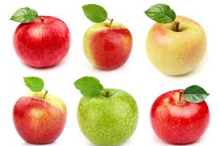
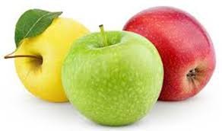
a ঘর
b ঘর
দুইটি ঘরের আপেলের সংখ্যা কি তুলনা করা যায়?
হ্যাঁ
দুই বা ততোধিক রাশির তুলনা একক ও সমজাতীয় রাশি হলে তাকে কি বলে?
অনুপাত
দুইটি ঘরের আপেলের অনুপাত কত?
2 3
এই চিহ্নর নাম কি?
সমানুপাত

Slide 4
সমানুপাত

Slide 5
এই পাঠ শেষে শিক্ষার্থীরা-
সমানুপাত কি বলতে পারবে।
বহুমাত্রিক অনুপাত ব্যাখ্যা করতে পারবে।
ধারা বাহিক অনুপাত ব্যাখ্যা করতে পারবে।
সমানুপাত সংক্রান্ত সমস্যার সমাধান করতে পারবে।

Slide 6
প্রস্থ=৫সেঃমিঃ
উচ্চতা=৬সেঃমিঃ
দৈর্ঘ্য=৮সেঃমিঃ
দৈর্ঘ্যঃপ্রস্থঃউচ্চতা=৮:৫:৬
এই অনুপাতের নাম কি?
বহুরাশিক অনুপাত
তিন বা ততধিক রাশির অনুপাতকে বহুরাশিক অনুপাত বলে।

Slide 7
২৫:১০::৫০:২০
সমানুপাতের তিনটি রাশি জানা থাকলে চতুর্থ রাশি ণির্ণয় করা যায়।এই ৪র্থ রাশি ণির্ণয় করার পদ্ধতিকে কি বলে?
মধ্য রাশি
প্রান্তিয় রাশি
$\frac{১ম রাশি}{২য় রাশি}$=$\frac{৩য় রাশি}{৪র্থ রাশি}$
বা,$১ম রাশি×৪র্থ রাশি$=$২য় রাশি×৩য় রাশি$
বা,৪র্থ রাশি=$\frac{২য় রাশি×৩য় রাশি}{১ম রাশি}$
ত্রৈরাশিক

Slide 8
সোহাগ দোকান থেকে ১০ টাকা দিয়ে একটি চিপসের প্যাকেট এবং ২৫ টাকা দিয়ে এক কেজি লবণ কিনল।
লবন ও চিপসের দামের অনুপাত=২৫:১০বা৫:২
আবার সোহাগের শ্রেণিতে শিক্ষার্থীর সংখ্যা ৭০। এর মধ্যে ছাত্র ৫০ জন এবং ছাত্রী ২০জন।
এখানে ছাত্র ও ছাত্রী সংখ্যার অনুপাত=৫০:২০বা৫:২
উভয়ক্ষেত্রে অনুপাত দুইটি সমান।
অর্থাৎ ১ম রাশিঃ২য় রাশিঃ=৩য় রাশিঃ৪র্থ রাশি
৪টি রাশির ১ম ও ২য় রাশির অনুপাত এবং ৩য় ও ৪র্থ রাশির অনুপাত পরস্পর সমান হলে তাকে সমানুপাত বলে।
সমানুপাতের প্রত্যেক রাশিকে সমানুপাতী বলে।

Slide 9
পুত্রঃপিতা=১৫:৪১
পিতাঃদাদা=৪১:৬৫
দুইটি অনুপাত একত্র করলে-পুত্রঃপিতাঃদাদা=১৫:৪১:৬৫
এই অনুপাতের নাম কি?
ধারাবাহিক অনুপাত
দুইটি অনুপাতকে ধারাবাহিক অনুপা্তে রুপান্তরের জন্য প্রথম অনুপাতের উত্তররাশি দ্বারা দ্বিতীয় অনুপাতের উভয় রাশিকে গুণ করতে হবে এবং ২য় অ্নুপাতের পূর্বরাশি দ্বারা প্রথম অনুপাতের উভয় রাশিকে গুণ করত্যে হবে।

Slide 10
৭:৫ এবং৮:৯ দুইটি অনুপাত।এদেরকে ধারাবাহিক অনুপাতে প্রকাশ কর।
প্রথম অনুপাত=৭:৫ =$৭×৮:৫×৮$=৫৬:৪০
দ্বিতীয় অনুপাত৮:৯=$৮×৫:৯×৫$=৪০:৪৫ অনুপাত দুইটির ধারাবাহিক অনুপাত =৫৬:৪০:৪৫

Slide 11
এই সমানুপাতটি লক্ষ্যকর
ক:খ::খ:গ হলে-
$\frac{ক}{খ}$=$\frac{খ}{গ}$
বা,$খ×খ=ক×গ$
বা,$খ^{২}$$=ক×গ$
বা,খ=$\sqrt{ক×গ}$
অর্থাৎ,মধ্যরাশি=$\sqrt{১ম রাশি×৩য় রাশি}$
১ম পদ
৩য় পদ
৫:১০::১০:২০
মধ্যপদ
এখানে কয়টি রাশি আছে?
৩টি
অনুপাতটি কিভাবে সজ্জিত আছে?
১ম ও ২য় রাশির অনুপাত এবং ২য় ও ৩য় রাশির অনুপাত পুরস্পর সমান হলে, সমানুপাতটিকে ক্রমিক সমানুপাত বলে।রাশি তিনটিকে ক্রমিক সমানুপাতী বলে।

Slide 12
একটি ক্রমিক সমানুপাতের ১ম ও ৩য় রাশি যথাক্রমে ৪ ও ১৬ হলে,মধ্য সমানুপাতী ও ক্রমিক সমানুপাত ণির্ণয় কর।
সমাধানঃ
আমরা জানি,
মধ্যপদ=$\sqrt{১ম রাশি×৩য় রাশি}$
=$\sqrt{৪×১৬}$
=$\sqrt{৬৪}$
=৮
ণির্ণেয় মধ্যসমানুপাতী=৮ ও ক্রমিক সমানুপাত৪:৮::৮:১৬

Slide 13
দলীয় কাজ
১। ৩,৬,৭ এর চতুর্থ সমানুপাতী ণির্ণয় কর।
২। ৮,৭ এবং১৪ এর ৩য় রাশি ণির্ণয় কর।

Slide 14
বহুমাত্রিক অনুপাত কাকে বলে?
ক্রমিক সমানুপাতের মধ্যপদের সূত্রটি কি?
৩কেজি,৫টাকা,৬কেজি,১০টাকা এর সমানুপাত লেখ।

Slide 15
বাড়ির কাজ
পনির ও তপনের আয়ের অনুপাত ৪:৩।তপন ও রবিনের আয়ের অনুপাত ৫:৪।পনিরের আয় ১২০ টাকা।
উক্ত আয় থেকে কিছু দিন পর পনির,তপন ও রবিন ৩০০ মিটার কাপড় কিনল।যেখানে তাদের প্রদেও অনুপাত
৫:৩:২
ক)অনুপাত দুইটিকে ধারাবাহিক অনুপাতে প্রকাশ কর।
খ)রবিনের টাকার পরিমান ণির্ণয় কর।
গ)কে কত মিটার কাপড় পাবে?

Slide 16
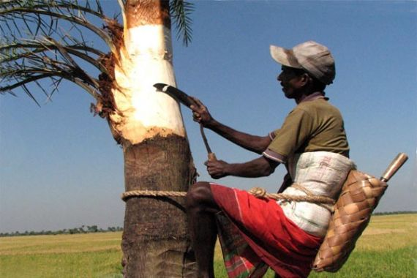
ধন্যবাদ

